Slide 1










4η ΣΥΝΑΝΤΗΣΗ (Διαδικτυακά)
2 & 3 Νοεμβρίου 2020
Παρουσίαση Πορείας Έργου από την Περιφέρεια Κρήτης (Δ4)

Slide 2


ΣΥΜΒΑΣΕΙΣ ΠΚ - STRATENERGY
  ΠΑΡΟΧΗ ΥΠΗΡΕΣΙΩΝ ΣΤΗΡΙΞΗΣ ΤΗΣ Π.Κ. ΑΠΟ ΕΜΠΕΙΡΟΓΝΩΜΟΝΑ
  (Π1.4.2, Π1.4.3, Π1.4.4, Π2.4.1, Π2.4.2, Π3.4.1, Π2.4.4, Π2.4.3)
  Ποσό Σύμβασης: 39.200,00 € (Χωρίς Φ.Π.Α.)
  Ποσό Σύμβασης: 48.608,00 € (Με Φ.Π.Α.)
  ΣΤΡΑΤΗΓΙΚΟ ΈΡΓΟ ΓΙΑ ΤΗΝ ΑΠΟΔΟΤΙΚΗ ΧΡΗΣΗ ΕΝΕΡΓΕΙΑ ΣΕ ΕΜΒΛΗΜΑΤΙΚΟ ΔΗΜΟΣΙΟ ΚΤΙΡΙΟ ΤΗΣ ΠΕΡΙΦΕΡΕΙΑΣ ΚΡΗΤΗΣ & ΑΠΟΤΙΜΗΣΗ ΛΕΙΤΟΥΡΓΙΑΣ ΤΟΥ (Π4.4.1. & Π4.4.2.)
  Ποσό Σύμβασης: 698.649,37 € (Χωρίς Αναθεώρηση και Φ.Π.Α.)
  Ποσό Σύμβασης, με Αναθεώρηση και Φ.Π.Α. 24%: 866.367,55 €

Slide 3
ΣΤΑΔΙΟ ΠΑΡΑΔΟΤΕΩΝ ΠΟΥ ΥΛΟΠΟΙΟΥΝΤΑΙ ΑΠΟ ΤΟΝ ΕΜΠΕΙΡΟΓΝΩΜΟΝΑ
Παραδοτέα | Στάδιο υλοποίησης
Π1.4.2 Συνεισφορά της Περιφέρειας Κρήτης στη Διαχείριση και στις Εκθέσεις Προόδου του STRATENERGY | Υλοποιείται κανονικά
Π1.4.3: Οργάνωση και πρακτικά 2ης Συνάντησης του STRATENERGY από την Περιφέρεια Κρήτης | Ολοκληρώθηκε
Π1.4.4: Προετοιμασία και Ταξίδια Περιφέρειας Κρήτης για τη Διαχείριση του STRATENERGY | Υλοποιείται κανονικά
Π2.4.1: Στρατηγικό Σχέδιο Δημοσιότητας και Πληροφόρησης για το STRATENERGY στην Κρήτη από την Περιφέρεια Κρήτης | Ολοκληρώθηκε
Π2.4.2: Σύγχρονο Υλικό Προώθησης, Δικτύωσης και Συνέργιας των Αποτελεσμάτων του STRATENERGY στην Κρήτη | Ολοκληρώθηκε
Π2.4.3: Εκπαιδευτικά Σεμινάρια για την Αποδοτική Χρήση Ενέργειας σε Κτίρια στην Κρήτη | Αρχικός προγραμματισμός 2^{ο} τρίμηνο 2020 – λόγω COVID μετατέθηκε για το επόμενο έτος (2021)
Π2.4.4: Διαδραστικές Δράσεις ΑΧΕ για Δυναμικές Ομάδες Πληθυσμού Ημερίδες στην Κρήτη (Διαγωνισμοί, Εκδηλώσεις, Μέσα Κοινωνικής Δικτύωσης) | Αρχικός προγραμματισμός 2^{ο} τρίμηνο 2020 – λόγω COVID μετατέθηκε για το επόμενο έτος (2021)
Π3.4.1: Εφαρμογή Πλαισίου Στρατηγικού & Επιχειρησιακού Σχεδιασμού από την Περιφέρεια Κρήτης για την ΑΧΕ στα Κτίρια της έως το 2030) | Ολοκληρώθηκε

Slide 4




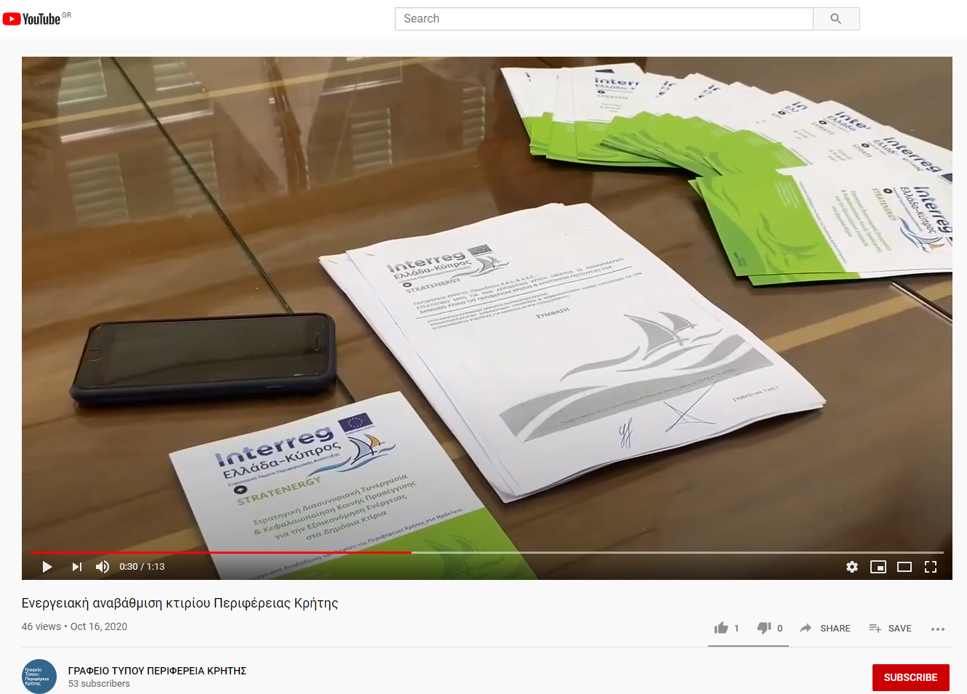
ΣΤΑΔΙΟ ΠΑΡΑΔΟΤΕΩΝ ΠΟΥ ΥΛΟΠΟΙΟΥΝΤΑΙ ΑΠΟ ΤΟΝ ΕΜΠΕΙΡΟΓΝΩΜΟΝΑ

Slide 5
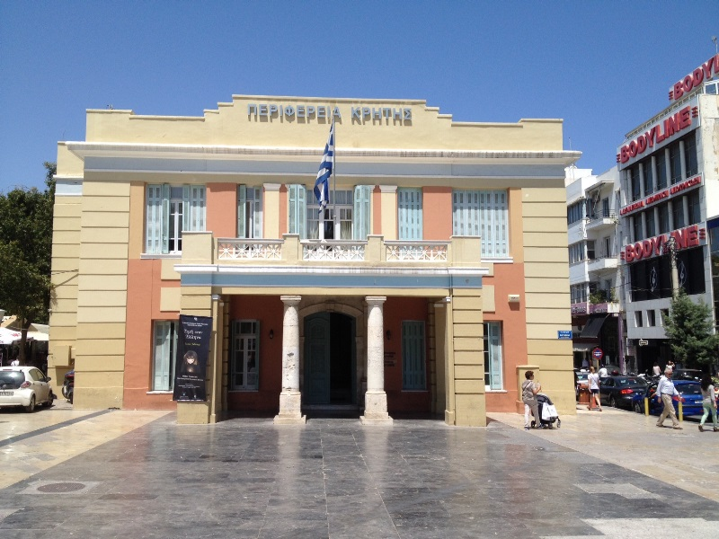
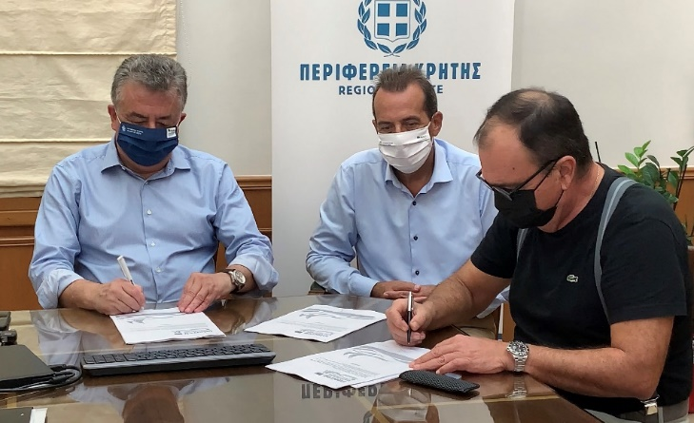
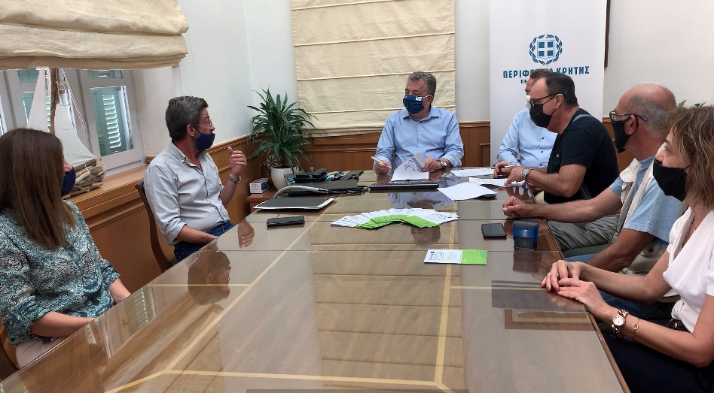
ΕΞΕΛΙΞΗ ΠΟΡΕΙΑΣ ΠΙΛΟΤΙΚΟΥ
Μετά από περίπου 3 χρόνια προσπαθειών για τη χορήγηση των απαιτούμενων εγκρίσεων (Πυροσβεστική, ΔΠΑΝΣΜ ΥΠ.ΠΟ, ΚΑΣΥΠ, Υπουργού Πολιτισμού, Άδειας Δόμησης, Τευχών Δημοπράτησης, Διαγωνιστικής Διαδικασίας και Προσυμβατικού ελέγχου)
16 Οκτωβρίου 2020
Υπογραφή Σύμβασης με τον ανάδοχο
(ΓΑΜΑ ΣΙΓΜΑ ΚΑΤΑΣΚΕΥΑΣΤΙΚΗ Α.Τ.Ε.) (ΑΔΑ: ΨΒΙΒ7ΛΚ-Σ32)

Slide 6
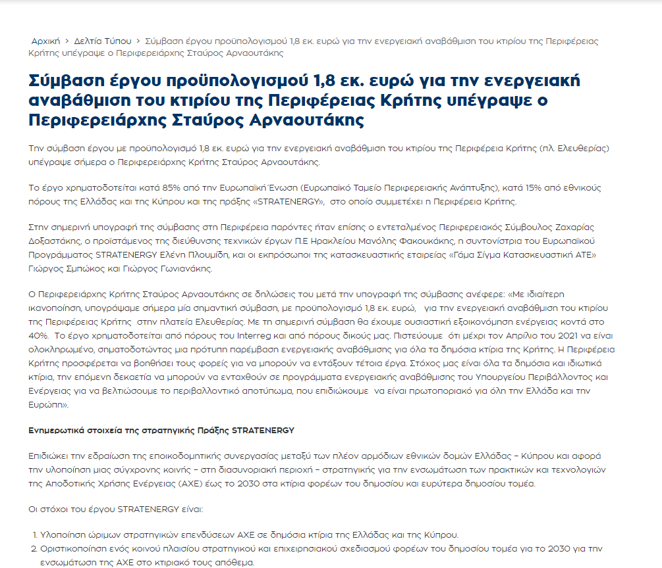
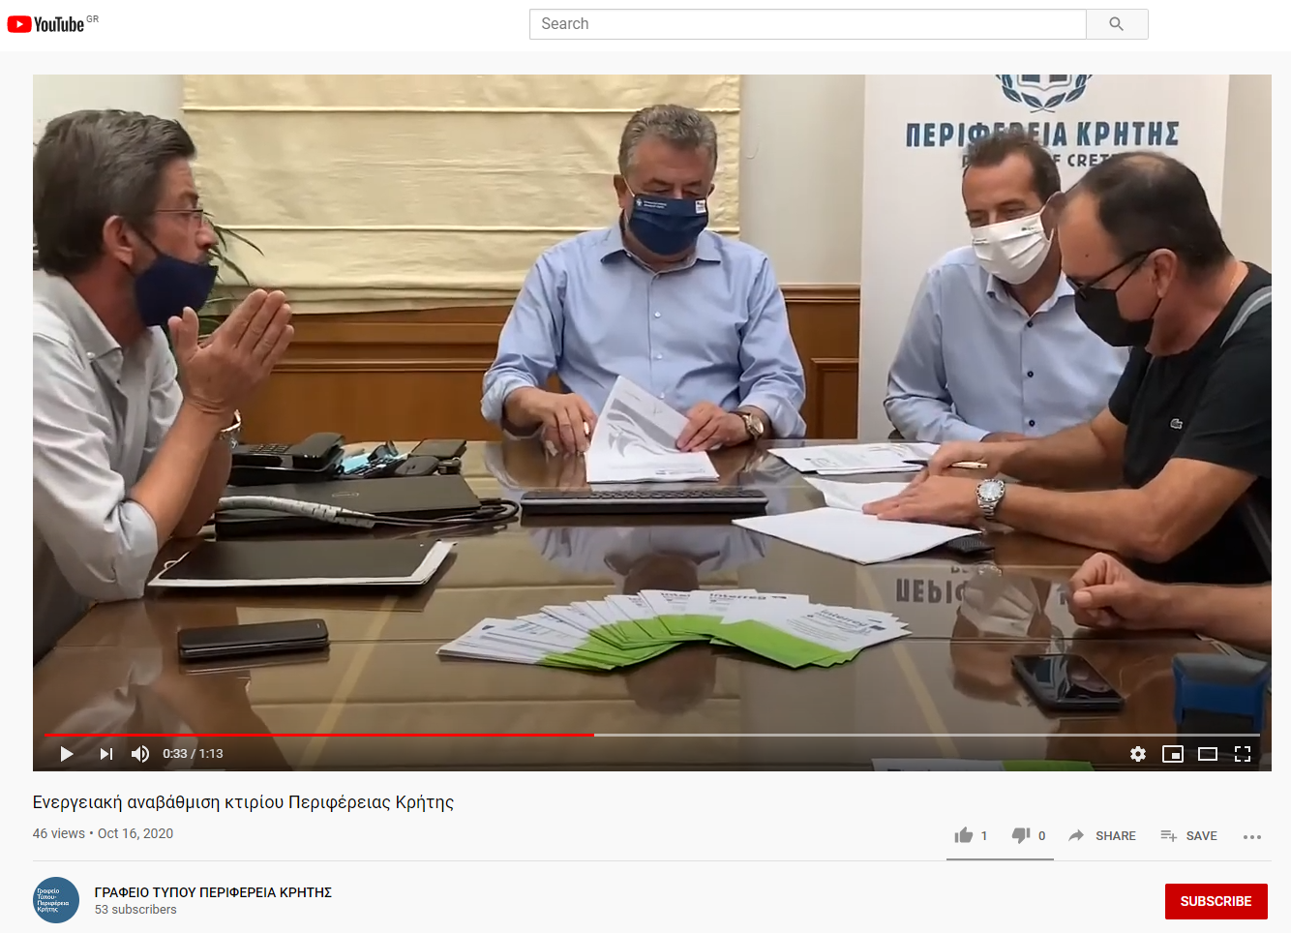
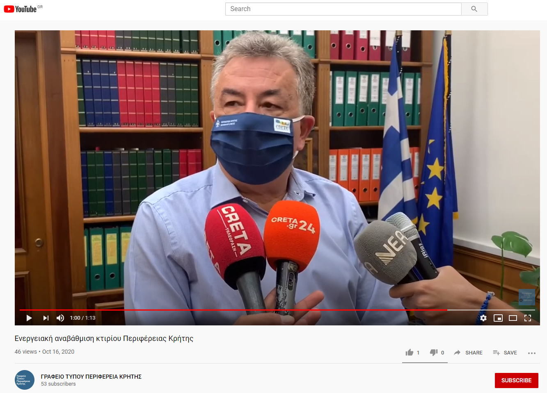
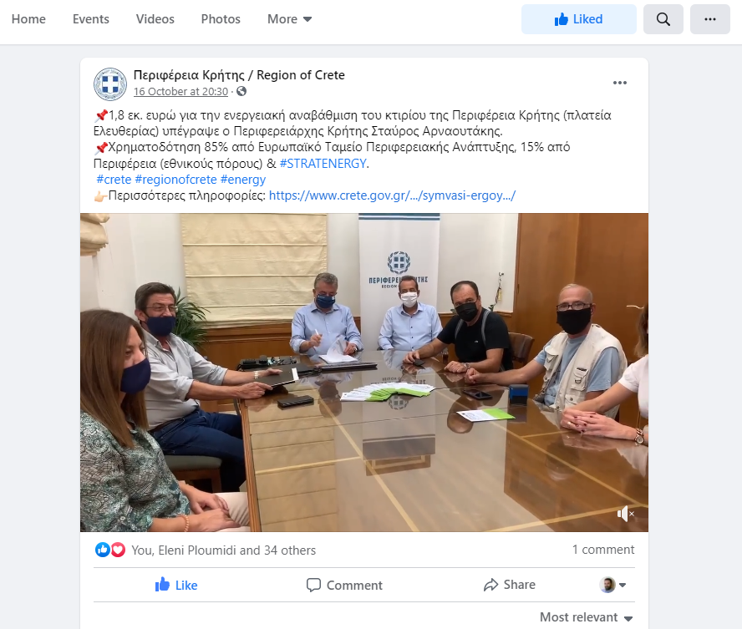
ΣΥΜΒΑΣΗ ΓΙΑ ΤΟ Π.4.4.1
Στρατηγικό Έργο για την Αποδοτική Χρήση Ενέργειας σε Εμβληματικό Δημόσιο Κτίριο της Περιφέρειας Κρήτης
Δημοσιότητα:
https://www.youtube.com/watch?v=o2DrvOMsZeY&feature=youtu.be

Slide 7
ΠΡΟΒΛΕΠΟΜΕΝΕΣ ΕΡΓΑΣΙΕΣ
ΣΤΟ ΠΛΑΙΣΙΟ ΤΟΥ STRATENERGY
ΟΙΚΟΔΟΜΙΚΕΣ ΕΡΓΑΣΙΕΣ
Θερμομόνωση δώματος
Θερμοπρόσοψη Β’ ορόφου
Αντικατάσταση εξωτερικών κουφωμάτων
Η/Μ ΕΡΓΑΣΙΕΣ ΚΑΙ ΦΩΤΟΒΟΛΟΤΑΪΚΟ ΣΥΣΤΗΜΑ
Εκπόνηση απαιτούμενων Η/Μ μελετών και εργασιών για την εγκατάσταση αυτόνομου φωτοβολταϊκού συστήματος στο δώμα του κτιρίου
Φωτοβολταϊκό σύστημα στοιχείων συνολικής ισχύος 36 kWp

Slide 8
ΣΥΜΒΑΣΗ ΓΙΑ ΤΟ Π.4.4.1
Στρατηγικό Έργο για την Αποδοτική Χρήση Ενέργειας σε Εμβληματικό Δημόσιο Κτίριο της Περιφέρειας Κρήτης
Ο Προϋπολογισμός για το Στρατηγικό Έργο στην Περιφέρεια Κρήτης στο πλαίσιο του Τεχνικού Δελτίου του έργου STRATENERGY είναι: 414.124,00€
Συνολική δαπάνη προϋπολογισμού μελέτης 1.724.124,00€ με Φ.Π.Α.
Συνολική δαπάνη με τη δαπάνη αναθεώρησης και Φ.Π.Α. (24%) 866.367,55 € (698.683,51 +ΦΠΑ).
Προθεσμία για περάτωση συνόλου εργασιών ΔΩΔΕΚΑ (12) μήνες, δηλαδή μέχρι 16/10/2021. (Ολοκλήρωση του συνόλου των εργασιών κατασκευής και να έχουν πραγματοποιηθεί και οι δοκιμές του έργου)

Slide 9
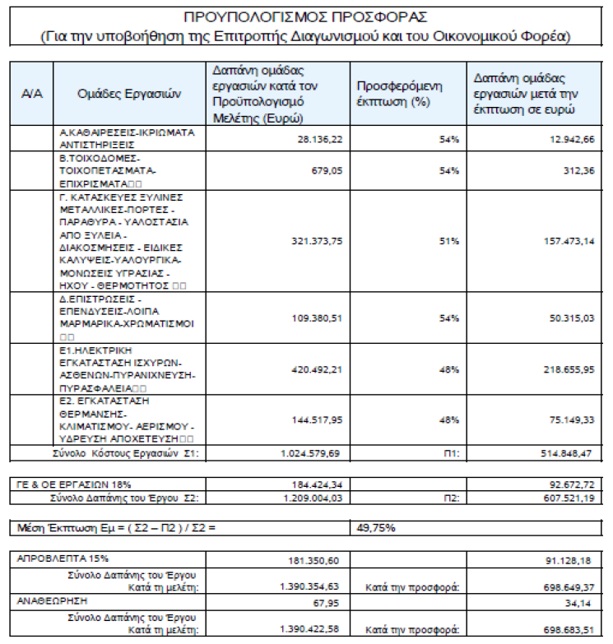
ΣΥΜΒΑΣΗ ΓΙΑ ΤΟ Π.4.4.1 Στρατηγικό Έργο για την Αποδοτική Χρήση Ενέργειας σε Εμβληματικό Δημόσιο Κτίριο της Περιφέρειας Κρήτης

Slide 10
ΟΙΚΟΝΟΜΙΚΗ ΔΙΑΧΕΙΡΙΣΗ STRATENERGY
  Υπογραφή Σύμβασης με επαληθευτή
  23/10/2020: Υποβολή 1^{ου} αιτήματος πιστοποίησης δαπανών 30.184,00 € (εν αναμονή πιστοποίησης)

Slide 11

ΣΑΣ ΕΥΧΑΡΙΣΤΟΥΜΕ
Συντονιστής: Ελένη Πλουμίδη, Μηχ. Μηχ/κος
Ομάδα Εργασίας: Μανόλης Φακουκάκης Δ/ντης Δ.Τ.Ε.Π.Ε.Η.
Αθηνά Κελέση, Πολ. Μηχ/κός
Μανόλης Σπιθάκης, Ηλ. Μηχ/κός
Ελένη Τζαγκαράκη, Αρχ. Μηχ/κός
Γιούλη Γιανναδάκη, Οικονομολόγος
Επιμέλεια παρουσίασης: ΕΞΕΛΙΞΙΣ
ΥΛΟΠΟΙΗΣΗ: Δ.Τ.Ε.Π.Ε.Η.

